Slide 1
UNIDADE 8
OUTROS SENSORES

Slide 2
Objetivo e Conteúdos
Apresentação de sensores que medem a humidade e a temperatura
Objetivo
Conteúdos
Acelerómetro
Tipos de acelerómetros
Sensores de temperatura NTC
Sensores de humidade
Sensor DHT11
2

Slide 3
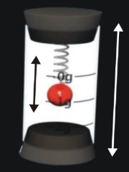
ACELERÓMETROS
… aceleração
… a rapidez com que é alterada a velocidade de um objeto
MEDEM:
… Em m/s² ou em termos de gravidade standard (g)
(9,8 m/s2 or 1g)
CILINDRO OCO COM UMA BOLA DENTRO
A bola está pendurada num fio e pode movimentar-se para cima e para baixo dentro do cilindro. Se mexer o cilindro para cima ou para baixo cria-se uma força que muda a bola de lugar. A distância dessa alteração é proporcional à força aplicada, o que, por outro lado, é proporcional à aceleração do cilindro quando virado ao contrário.
3

Slide 4
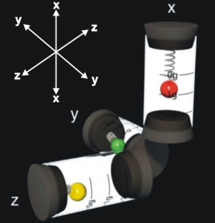
ACELERÓMETROS
A bola dentro de cada um dos cilindros move-se de acordo com a direção em que o cilindro é movimentado: para cima ou para baixo, para a direita ou para a esquerda, para frente ou para trás. Pode, portanto, medir a aceleração para cada um dos eixos X, Y e Z. Este acelerómetro é conhecido como um “acelerómetro de três eixos”.
ACELERAÇÃO é a rapidez da alteração da velocidade de um objeto, comparada com o tempo que leva essa alteração.
TRÊS CILINDROS IDÊNTICOS
OS ACELERÓMETROS PODEM DETETAR MOVIMENTOS, VIBRAÇÕES E IMPACTOS.
4

Slide 5
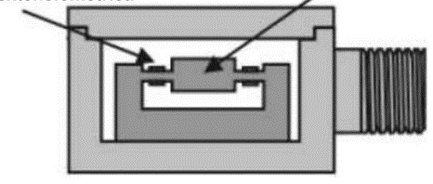
TIPOS DE ACELERÓMETROS - mecânicos
Estes acelerómetros utilizam uma massa inerte e alguns fios elásticos. As mudanças são medidas com medidores de tensão e incluem sistemas de suspensão que impedem o movimento excessivo. O medidor cria um efeito de peso-resistência.
Por outras palavras, quando o medidor deforma as mudanças de resistência, isso faz com que a intensidade que passa por ele mude, alterando também a tensão.
Lembre-se: I=V/R
Quando o sensor se move também a massa se move e “deforma” o medidor; esta situação provoca variações na resistência, intensidade e tensão. Essas variações são diretamente proporcionais à aceleração do movimento aplicado ao sensor.
STRAIN GAUGE
MASS
5

Slide 6
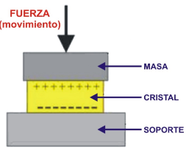
TIPOS DE ACELERÓMETROS - pesoelétricos
O efeito pesoelétrico é a abilidade que determinados materiais têm para gerar uma carga elétrica em resposta à pressão mecânica aplicada
Força (movimento)
Um movimento do sensor faz com que a massa inerte pressione o cristal o que muda a sua estrutura. Isto gera uma carga elétrica proporcional à pressão aplicada, o que, por sua vez, é proporcional à aceleração ou à força do movimento.
Massa
Cristal
Suporte
6

Slide 7
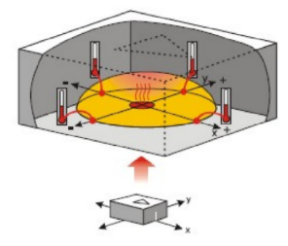
TIPOS DE ACELERÓMETROS - térmicos
detetam e medem o calor
Quando um dos eixos do sensor se move ou gira, a bolha de gás quente é deslocada dentro do invólucro, provocando um aumento da temperatura de algumas das baterias térmicas e uma descida de temperatura noutras. Ao comparar essas temperaturas, obtemos um resultado proporcional à aceleração do movimento.
Recetáculo com um pequeno aquecedor que aquece a bolha de gás.
2 eixos
4 sensores de temperatura
7

Slide 8
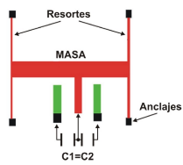
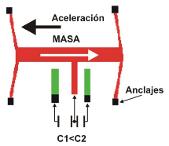
TIPOS DE ACELERÓMETROS - capacitivos
Este tipo de acelerómetro consiste em duas placas de metal separadas por um material isolante ou dielétrico, como papel, cerâmica ou ar. A sua capacidade depende do tamanho dessas placas e/ou da distância entre elas: quanto maiores forem e/ou quanto mais próximas estiverem, maior será sua capacidade.
BASE:
Modificam a posição relativa das placas no condensador quando estão sujeitas a aceleração. O movimento paralelo de uma das placas do condensador faz com que a sua capacidade varie.
Springs
Anchoring
Anchoring
8

Slide 9
TIPOS DE ACELEROMETROS - MEMS
SISTEMAS MECÂNICOS MICRO MICRO ELÉTRICOS
(Electro Mechanical Systems)
Esta tecnologia é usada para fabricar acelerómetros, especialmente os capacitivos.
Nanotecnologia
Micro máquinas
Nanomáquinas
Caixa
<1 $cm^{2}$
Chip
2$mm^{2}$
Sensor
400 µ$m^{2}$
Placas
1 µm
9

Slide 10
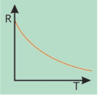
O SENSOR DE TEMPERATURA NTC
NTC (ou termistor) é um resistor coeficiente de temperatura negativa.
Fácil de usar
Económico
A resistência dos termistores NTC diminui à medida que a temperatura aumenta.
Isto é, quanto mais quentes ficam, mais baixo é o seu nível em ohms e vice-versa.
10

Slide 11
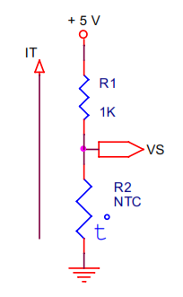
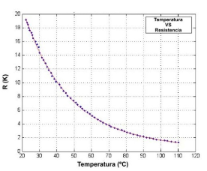
O SENSOR DE TEMPERATURA NTC – circuito básico
O mais básico consiste num divisor de tensão com um resistor fixo ligado em série com o resistor NTC; aplicamos uma voltagem de 5 V.
O conversor Arduino ADC usa sempre a tensão de referência, 5 V, então, a resolução será 0,00488 V (5/1023).
TEMPERATURA | 25º | 40º | 55º | 70º | 80º | 90º | 100º | 110º
R2-NTC (Ω) | 18KΩ | 10KΩ | 6KΩ | 4KΩ | 3KΩ | 2KΩ | 1K7Ω | 1K5Ω
OV | 4.73V | 4.54V | 4.28V | 4V | 3.75V | 3.33V | 3.14V | 3V
OUTPUT ADC | 969 | 930 | 877 | 819 | 768 | 682 | 643 | 614
11

Slide 12
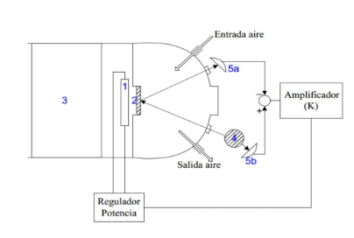
SENSORES DE HUMIDADE
Esses sensores confiam nas mudanças de tamanho que certos materiais sofrem quando expostos à humidade.
Mecânicos
O ar circula através de uma câmara com um espelho no interior (2). Este ar pode ser aquecido ou arrefecido usando um sistema de arrefecimento (3) ou de aquecimento (1). Desta forma, o vapor condensa no espelho ou a água evapora.
Condensação
Há também uma fonte de luz (4) direcionada ao espelho. O espelho reflete a luz num resistor de foto (5a). Esta mesma luz cai diretamente sobre um segundo fotoresistor (5b).
Entrada de ar
Existem, assim, duas medições: o fototransistor 5b mede a intensidade luminosa real e a outra medição de luminosidade que é distorcida pela quantidade de condensação no espelho (5a). A diferença entre as duas intensidades é multiplicada e utilizada no regulador de potência que controla o aquecedor e mede a humidade.
Amplificador
Saída de ar
Regulador de voltagem
12

Slide 13
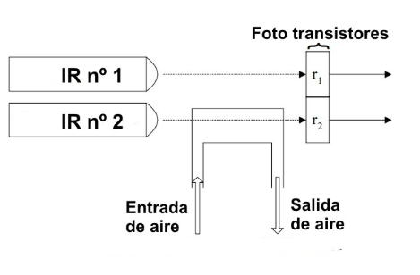
SENSORES DE HUMIDADE
Fototransistores
Sensores de Infravermelhos
A diferença entre r1 e r2 permite calcular o grau de humidade no ar.
Entrada de ar
Saída de ar
Sensores resistivos
Duas grades condutoras com braços paralelos separados entre si e montados numa superfície lisa e não condutora. O número de moléculas de água é proporcional ao grau de HR (humidade relativa). A água é um condutor, por isso, a resistência entre as duas extremidades da grade varia em proporção à quantidade de humidade.
Lei de ohm: se a resistência varia, a intensidade e a voltagem em circulação também variam.
13

Slide 14
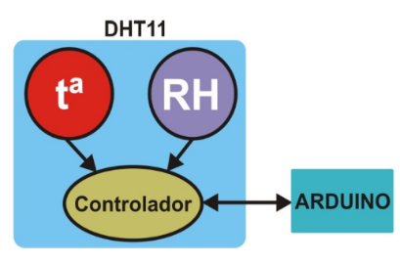
O SENSOR DHT11
www.aosong.com
Este dispositivo integra um sensor de temperatura baseado num resistor NTC e num sensor de humidade resistivo.
Deve também ter presente que o dispositivo inclui um controlador que lê as entradas analógicas do sensor de temperatura NTC e do sensor resistivo de humidade relativa, ou RH. Este dispositivo supervisiona os cálculos, ajustes, calibrações e processos necessários para fornecer ao Arduino informações precisas sempre que solicitadas.
CONTROLLER
!
14

Slide 15
O SENSOR DHT11 – características
PARÂMETRO | HUMIDADE | TEMPERATURA
Resolução | 8 bits | 8 bits
Repetição | ± 1% RH | ± 0.2ºC
Rigor | ±5% até 25ºC | ± 1ºC
Velocidade | 20% -90% de RH a 25ºC | 0ºC – 50 ºC
Voltagem de fornecimento: 3.5 – 5 V
Consumo: 0.3 mA durante a medição e 60 µA na restante.
Período de amostra: mais do que 2 segundos
15

Slide 16
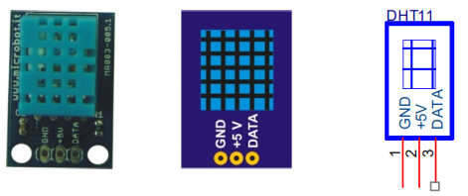
O SENSOR DHT11 – introdução
O DHT11 vem instalado num pequeno Quadro impresso ou num modulo que facilita a sua ligação.
www.microbot.it
Ref. N. MR003-005.1
1. GND:
2. +5V: voltagem + 5V
3. DATA: Saída da informação (humidade e temperatura relativas)
16

Slide 17
O SENSOR DHT11 – 1-comunicação com 1-fio
1-wire
O Arduino pode comunicar com um vasto número de dispositivos como este sensor, e outros, usando apenas um pin.
Existe uma vasta gama de dispositivos de 1-fio no mercado.
17

Slide 18
O SENSOR DHT11 – 1-comunicação com 1-fio
Como o nosso sensor DHT11 comunica com o controlador Arduino através de um único cabo ou pin...
DADOS | Byte 1 | Byte 2 | Byte 3 | Byte 4 | Byte 5
Binário | 0011 1100 | 0000 0000 | 0001 0010 | 0000 0000 | 0100 1110
Hexadecimal | 0x3C | 0x00 | 0x12 | 0x00 | 0x4E
Decimal | 60 %RH | 0 | 18 ºC | 0 | 78
Quando o controlador hospedeiro, o Arduino, solicita dados do sensor, este último devolve 40 bits (5 bytes) de dados através do pin de dados. O primeiro byte é um inteiro que representa a humidade relativa como percentagem (% Rh) e o terceiro é a temperatura em graus Celsius. Os bytes 2 e 4 devolvem 0x00. São usados por outras versões do sensor com maior resolução para expressar a parte fracionária da humidade e da temperatura. O byte 5 representa o Checksum.
18

Slide 19
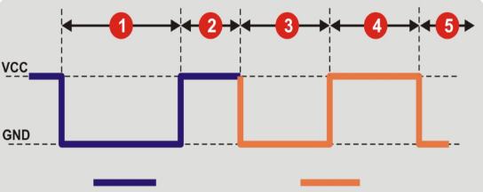
O SENSOR DHT11 - comunicação com 1-fio
É sempre o controlador hospedeiro, Arduino, que desempenha a sequência inicial sempre que precisa de dados do sensor.
Segue-se a forma como o nosso DHT11 o fazt:
Signal from the Arduino controller (host)
Signal from the sensor
Depois desta troca, o DHT11 começa a transmitir 40 bits de dados dos seus sensores internos de humidade e temperatura.
19

Slide 20
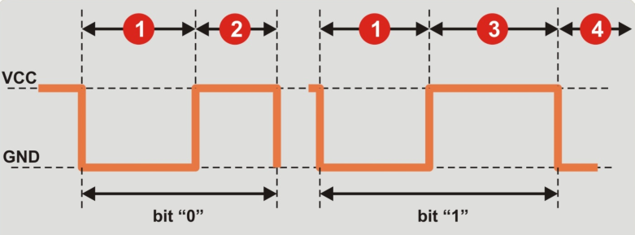
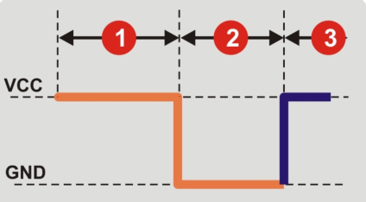
O SENSOR DHT11 - comunicação com 1-fio
Agora, o Arduino recolhe e controla os dados…
20

Slide 21
O SENSOR DHT11 – a biblioteca DHT11
http://www.microbot.it/sketches/DHT11.zip
A função read()
Sintaxe:
read(pin);
pin: o pin de dados que está ligado ao sensor DHT11; os dados são recebidos aqui.
Devolução:
0: Leitura correta do aparelho
-1: Erro de checksum. A informação recebida está incorreta.
-2: Timeout. O tempo excedeu o limite sem resposta de erro.
-3: Ocupado. Erro, a linha de dados está ocupada (possivelmente a ser utilizada por outro equipamento).
humidade: variável de 8 bit integer que expressa o valor relative da humidade como percentagem (%RH)
Temperatura: variável que expressa o valor da temperature em graus Celsius.
21

Slide 22
UNIDADE 8 OUTROS SENSORES
Obrigado!

